Slide 1

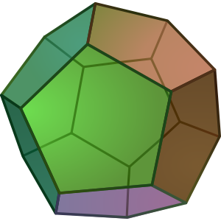

Төзек күпкырлыклар
Бакырчы урта мәктәбе 9 класс укучылары проект эше

Slide 2
Правильных многогранников вызывающе мало, но этот весьма скромный по численности отряд сумел пробраться в самые глубины различных наук.
Л. Кэрролл

Slide 3
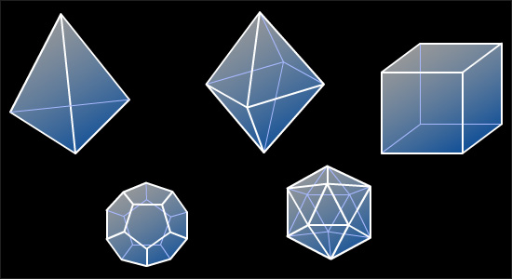
Күппочмаклар арасында төзек күппочмаклар зур урын алып тора. Билгеле булганча, теләсә нинди натураль п өчен яссылыкта төзек п-почмак бар. Бездә пространстводада моңа охшаш очраклар бармы дигән сорау туды. Чыннан да, төзек күпкырлыклар бармы, алар нинди, күпме? Без бу проектта шул сорауларга җавап эзләдек.
Борынгы Грециядә үк биш гаҗәеп төзек күпкырлык билгеле булган. Аларны ювилерлар, дин әһелләре, архитекторлар өйрәнгән, аларның хәтта магик үзлекләре бар диеп уйлаганнар.
Төзек күпкырлык
(Платон җисеме) – кабарынкы күпкырлык.
Төп үзлекләре:
Барлык кырлары да төзек күппочмаклар
Һәр түбәсеннән бер үк сандагы кабыргалар чыга
Барлык икекырлы почмаклары тигез

Slide 4
Күпкырлыкларның исемнәре Борынгы Грециядән килгән, аларда кырларның саны күрсәтелә:
«эдра» − кыр;
«тетра» − 4;
«гекса» − 6;
«окта» − 8;
«икоса» − 20;
«додека» − 12.

Slide 5
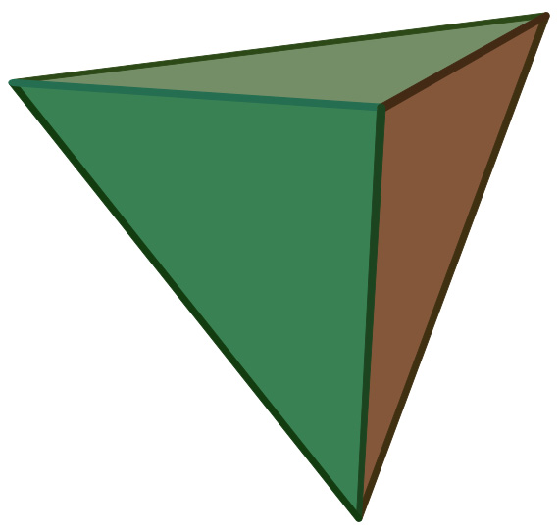
Тетраэдр
Дүрт төзек өчпочмактан төзелгән фигура тетраэдр була. Тетраэдрның һәр түбәсендә өч кабырга очраша

Slide 6
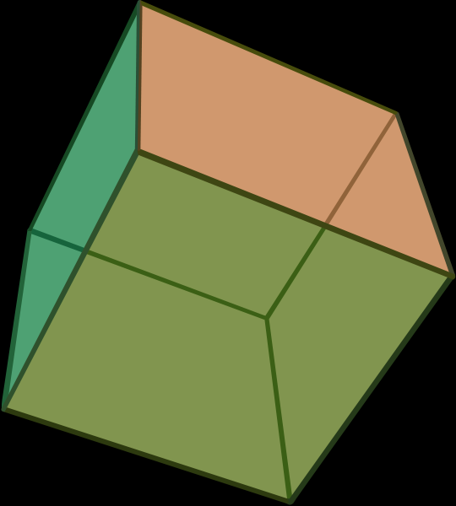
гексаэдр
Куб алты квадраттан төзелә. Аның һәр түбәсе өч кабырганың түбәсе булып тора.

Slide 7
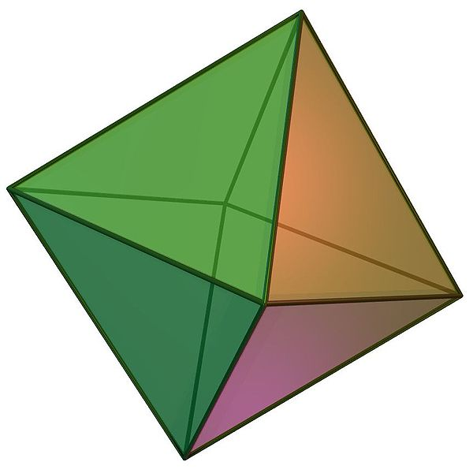
Октаэдр
Сигез төзек өчпочмак белән төзелгән фигура октаэдр дип атала. Октаэдрның һәр түбәсендә дүрт кабырга кисешә.

Slide 8
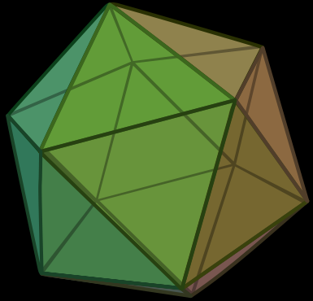
икосаэдр
Егерме төзек өчпочмактан тора, һәр түбәсендә бишәр кабырга очраша.

Slide 9
додекаэдр
Унике төзек бишпочмак ярдәмендә төзелеп, һәр түбәсендә өчәр кабырга очрашса, бу күпкырлык додекаэдр булыр.

Slide 10
Платон һәм
төзек күпкырлыклар
Борынгы грек галиме Платон һәм аның укучылары ук төзек күпкырлыкларны өйрәнгәннәр. Платон дөнья
4 стихиядән – ут, җир, һава һәм судан тора, ә аларның атомнары 4 төзек күпкырлык формасында була диеп санаган.
Тетраэдр – ут, чөнки ул янган учакка охшаган.
Икосаэдр – суны,
Куб – иң тотрыклы фигура– җирне.
Октаэдр – һаваны чагылдырган.
Бүгенге көндә бу системаны матдәнең дүрт халәте белән чагыштырырга мөмкин – каты, cыек, газсыман һәм ут.
Бишенче күпкырлык – додекаэдр бөтен дөньяны символлаштырган һәм иң мөһиме саналган.

Slide 11
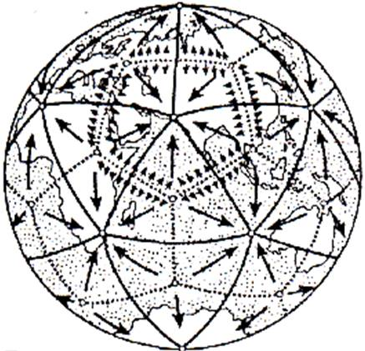
Җирнең икосаэдр-додекаэдр
структурасы
Платон чорында күпкырлыкларны дөнья төзелеше белән бөйләү үзенең дәвамын 80- елларда Мәскәү инженерлары В. Макаров, В. Морозовларның фәнни гипотезасында урын алган. Алар җирнең төше үсүче кристалл формасында була, ә кристаллның нурлары җирнең икосаэдр-додекаэдр структурасын төзи диеп саныйлар. Ул Җир шарында үзенә камалган төзек күпкырлыкларлар – икосаэдр һәм додекаэдрның проекцияләрендә чагылыш таба:
Бик күп файдалы казылмаларның ятмалары Җирнең икосаэдр-додекаэдр сеткасы буйлап сузыла;
Күпкырлыкларның 62 түбәсе һәм кабыргаларның урталары аерым үзенчәлеккә ия. Аларда борынгы культура һәм цивилизация учаклары урнашкан: Перу, Төньяк Монголия, Гаити, һ.б.
Бу нокталарда атмосфера басымының максимумнары һәм минимумнары, бөтендөнья океанының гигант өермәләре күзәтелә.
Бу төеннәрдә Лох-Несс күле, Бермуд өчпочмагы урнашкан.

Slide 12
Декарт төзек күпкырлыкларда гаҗәеп закончалыкны күреп алган.
В – түбәләр саны,
Р – кабыргалар саны,
Г – кырлар саны булса,
Ул вакытта
формуласы дөрес була. Формуланы соңрак Эйлер ачкан, хәзер ул Эйлер формуласы исемен йөртә.
күпкырлыклар | В түбә | Р кабырга | Г кыр
тетраэдр | 4 | 6 | 4
Куб | 8 | 12 | 6
Октаэдр | 6 | 12 | 8
Додекаэдр | 20 | 30 | 12
В+Г-Р=2

Slide 13
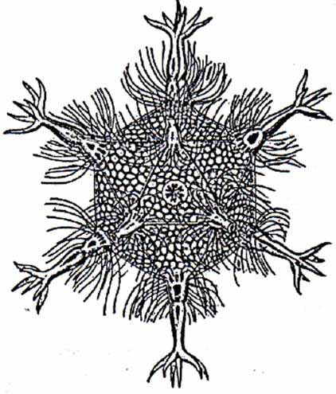
Табигатьтә төзек күпкырлыклар
Төзек күкырлыклар тере табигатьтә дә очрый. Мәсәлән, бер күзәнәкле диңгез организмы феодария скелеты икосаэдр формасында. Шул ук сандагы кырлары, кабыргалары булган күпкырлыклар арасында икосаэдр иң зур күләмгә, иң кечкенә өслек мәйданына ия. Бу факт феодариягә диңгездә су басымын җиңәргә ярдәм итә.
Төзек күпкырлыклар – иң «отышлы» фигуралар. Табигать моннан файдалана. Күп матдәләрнең кристаллары моңа мисал булып тора.
Мәсәлән:
Аш тозы (NaCl). Аның кристаллы куб формасында.
Алюминий эшкәртүдә алюминий-калий кварцлары (K[Al(SO₄)₂] файдаланыла. Аның монокристаллары октаэдр формасында.
Тимер, цементның аерым төрләрен күкертле колчедансыз (FeS) табып булмый. Аның кристаллары додекаэдр формасында.
Икосаэдр - борның (В) кристалларына форма бирә.
Вирус икосаэдр формасында була.
Феодария

Slide 14
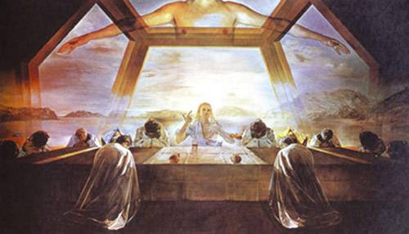
Төзек күпкырлыклар рәссамнарда, скульпторларда да зур кызыксыну уяткан. Леонардо да Винчи күпкырлыклар теориясен өйрәнгән, кызыксыну аның картиналарында да чагылыш тапкан.
Сальвадор Дали “Тайная вечеря” картинасында Христусны үзенең укучылары белән додекаэдр фонында сүрәтләгән
САЛЬВАДОР ДАЛИ
“ТАЙНАЯ ВЕЧЕРЯ”

Slide 15
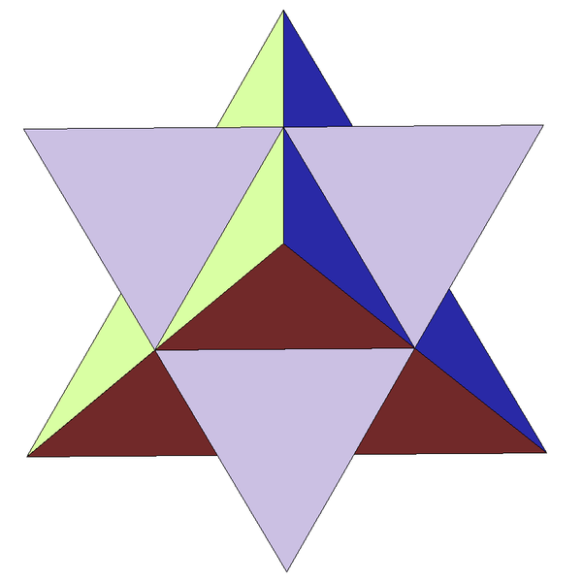
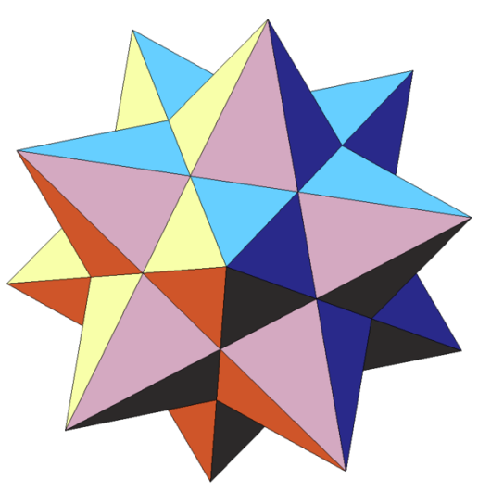
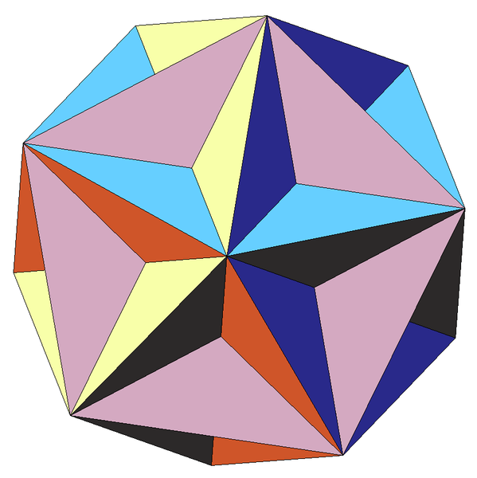
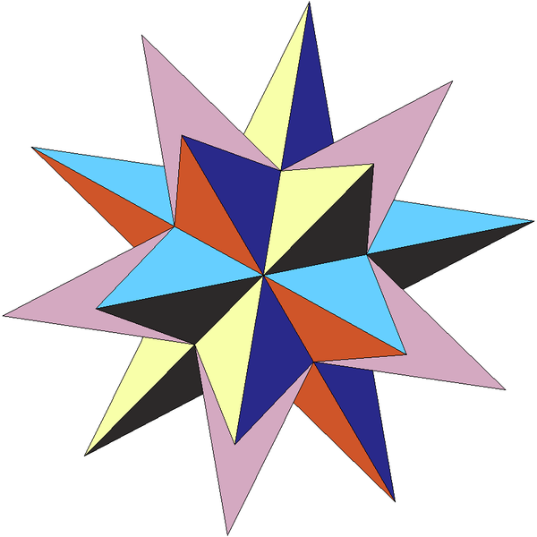
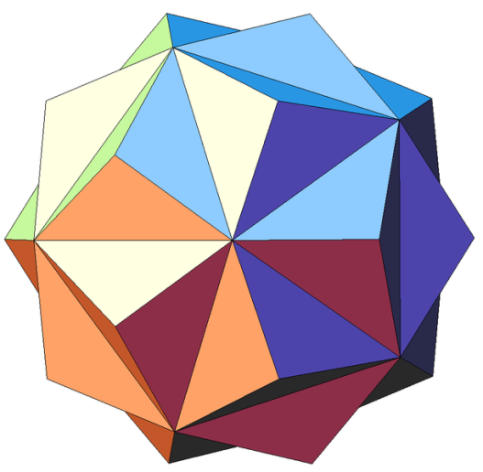
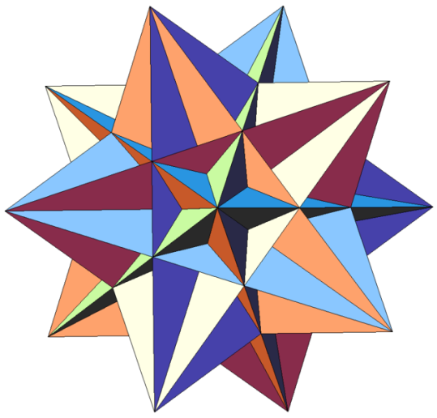
йолдызсыман күпкырлыклар
Йолдызсыман күпкырлык – кабарынкы булмаган күпкырлык. Гадәти булмаган симметрия үзәкләре өчен алар борынгыдан ук өйрәнелә. Күпкырлыкларның бу төрләре декоратив сәнгатендә, архитектурада, ювилер сәнагатендә күп кулланыла. Кар бөртекләре дә аларга мисал булып тора. Алар кабарынкы төзек күпкырлыкларга пирамидалар өстәп ясала. Йолдызсыман октаэдр, йолдызсыман додекаэдр, йолдызсыман икосаэдр, икосододекаэдр аларга мисал булып тора.

Slide 16
Төзек күпкырлыклар бездә зур кызыксыну уятты. Күпкырлыклар темасын өйрәнгәнче без төзек күппочмакларның үзлекләрен һәм аларны төзү алымнарын өйрәнгән идек инде. Биш кабарынкы күпкырлыкны да кәгазьдән ясадык, төзек күпкырлыкларның кабыргалары озынлыкларын, өслек мәйданнарын исәпләүгә мәсьәләләр чиштек.
10 класста бу фигуралартурында күбрәк белербез.

